Slide 1
El vocabulario de la casa de Unidad 2 lista 2

Slide 2
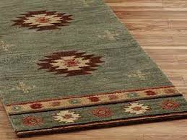
La alfombra
Cubre el piso

Slide 3
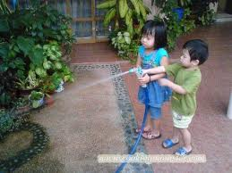
Regar las plantas (e to ie)

Slide 4
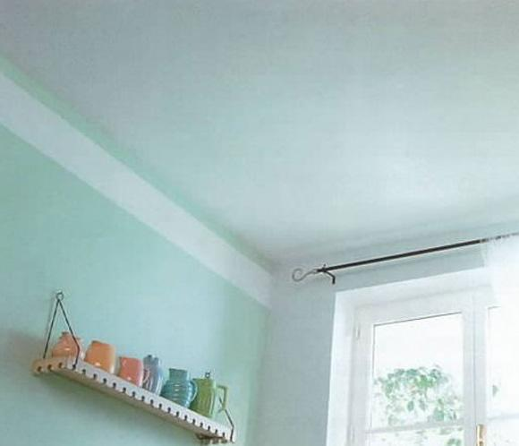
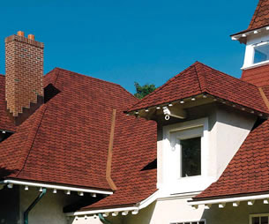
El techo
Está arriba de la cabeza. Protege la casa de la lluvia.

Slide 5
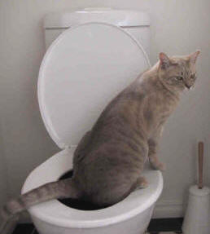
El inodoro
Está en el cuarto de baño.

Slide 6
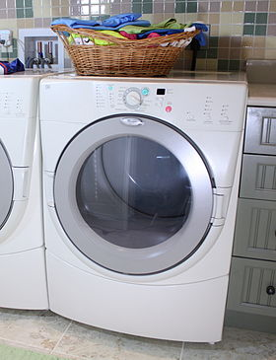
La secadora
Es para secar la ropa mojada

Slide 7
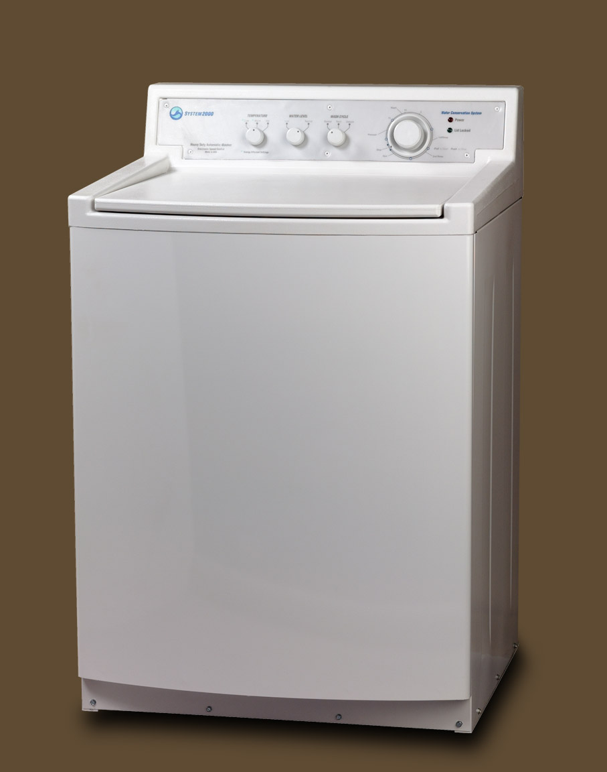
La lavadora
Es para lavar la ropa sucia.

Slide 8
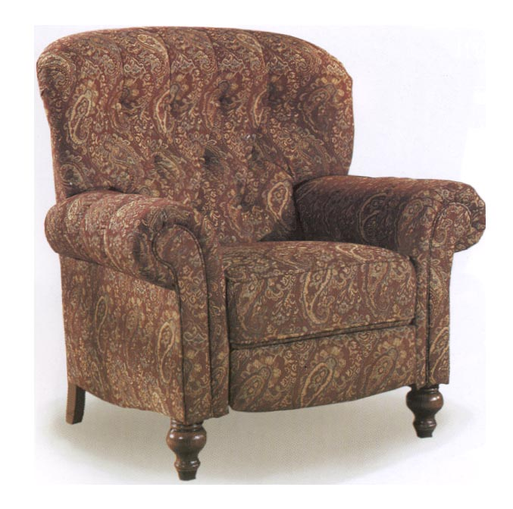
El sillón
Es una silla con dos brazos. Es una silla cómoda.

Slide 9
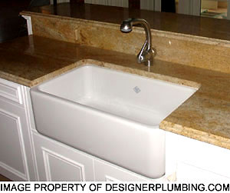
El fregadero
Aquí lavas los platos sucios. No es una máquina.

Slide 10
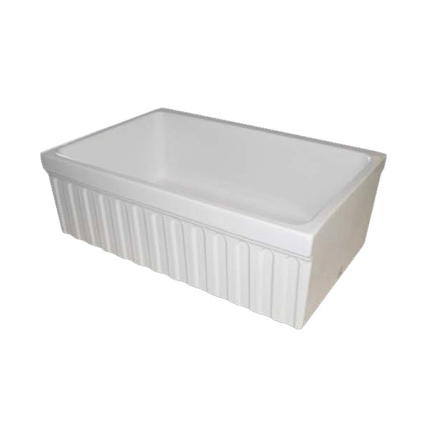
el fregadero más bonito del mundo

Slide 11
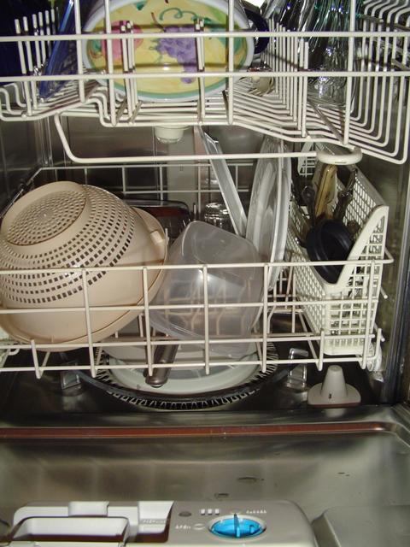
El lavaplatos
Es una máquina que lava los platos sucios

Slide 12
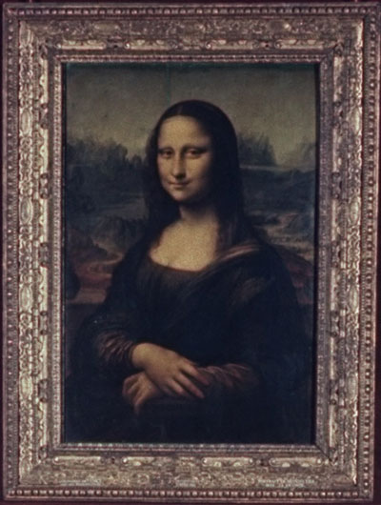
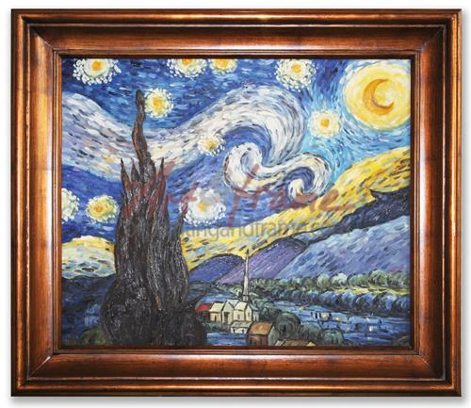
El cuadro
El arte que pones en la pared

Slide 13
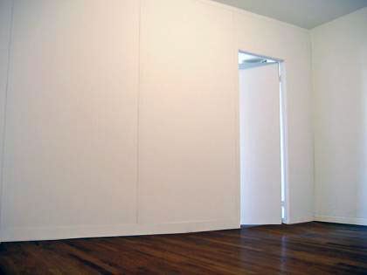
La pared
Aquí pones los cuadros

Slide 14
sacudir
Lo que haces cuando hay mucho polvo en los muebles

Slide 15
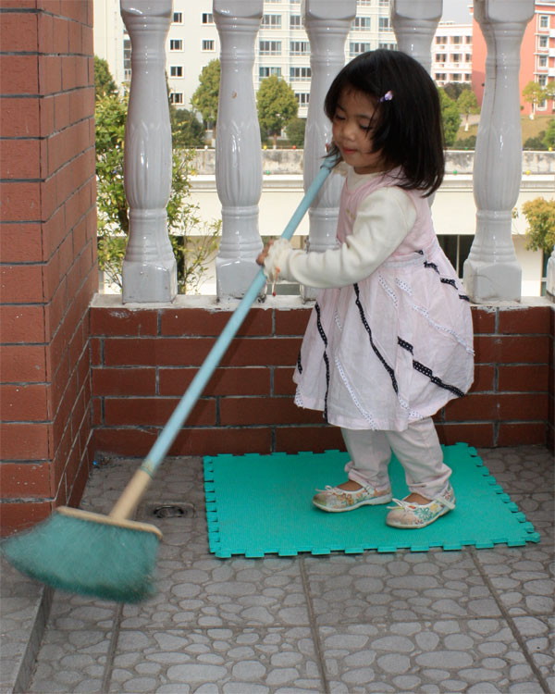
barrer
Usar usa escoba para limpiar el piso

Slide 16
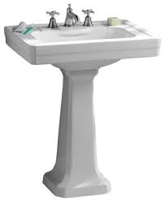
El lavamanos
Es el sinónimo del lavabo

